Slide 1



BÀI GIẢNG SOẠN THẢO THEO BỘ SÁCH: CÁNH DIỀU
TIẾNG VIỆT 1
(Tập 1)

Slide 2

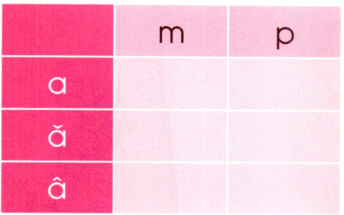
Bµi 45
¤n tËp

Slide 3
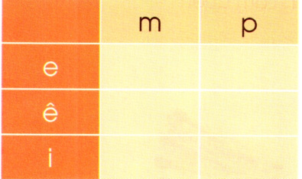
Bµi 45: ¤n tËp
am
ap
em
ep
¨m
¨p
ªm
ªp
©m
©p
im
ip

Slide 5

2. TËp ®äc:
§ªm ë quª
§ªm ë quª qu¶ lµ yªn ¶
Ở thÞ x·, c¶ ®ªm × Çm « t«, xe löa.
Ở quª chØ nghe giã thë, tre r× rÇm, dÕ r× r¶. Cã chó b×m bÞp nÊp ë ®¸m cá cø “Ýp bÞp, Ýp bÞp”.

Slide 6

3. TËp chÐp:
BÕp löa quª nhµ Êm ¸p

Slide 7



Xin Chaân Thaønh Caùm Ôn

